Slide 1

A Lição da Borboleta
"Um dia, uma pequena abertura apareceu num casulo; um homem sentou e observou a borboleta por várias horas, conforme ela se esforçava para fazer com que seu corpo passasse através daquele pequeno buraco.

Slide 2
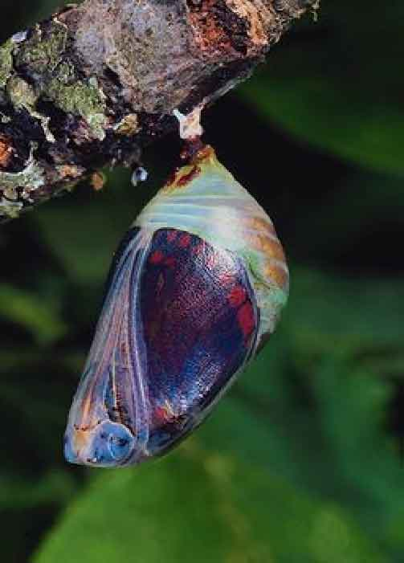
Então pareceu que ela havia parado de fazer qualquer progresso.
Parecia que ela tinha ido o mais longe que podia, e não conseguia ir mais.

Slide 3
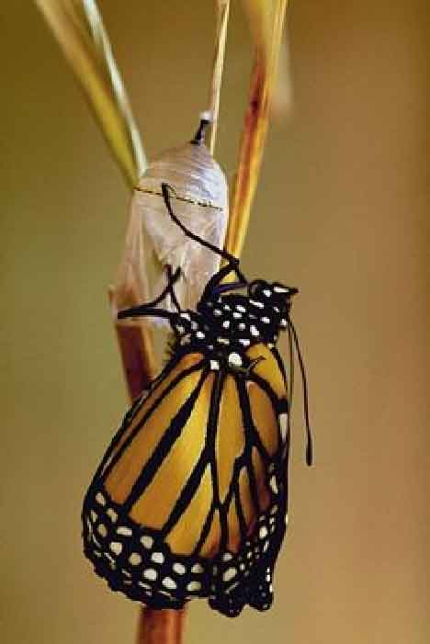
Então o homem decidiu ajudar a borboleta: ele pegou uma tesoura e cortou o restante do casulo.
A borboleta então saiu facilmente.
Mas seu corpo estava murcho, era pequeno e tinha as asas amassadas.

Slide 4

O homem continuou a observá-la, porque ele esperava que, a qualquer momento, as asas dela se abrissem e esticassem para serem capazes de suportar o corpo que iria se afirmar a tempo.

Slide 5

Nada aconteceu!
Na verdade, a borboleta passou o resto de sua vida rastejando com um corpo murcho e asas encolhidas.
Ela nunca foi capaz de voar.

Slide 6
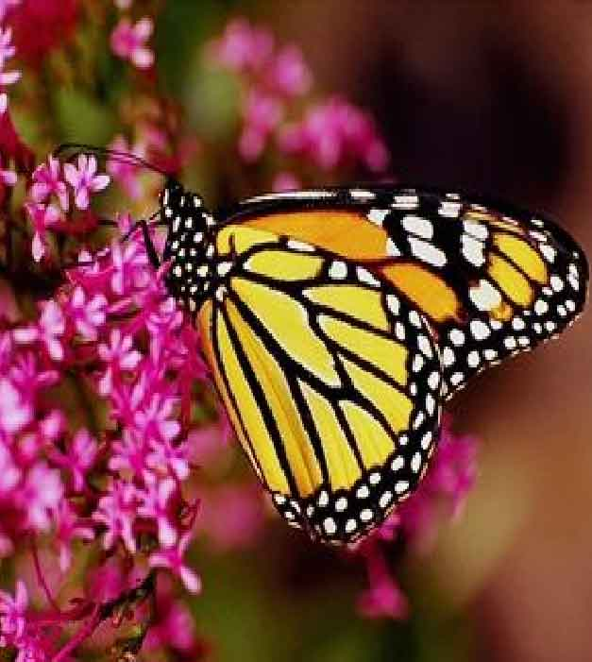
O que o homem,
em sua gentileza e
vontade de ajudar não compreendia, era que o casulo apertado e o esforço necessário à borboleta para passar através da pequena abertura era o modo pelo qual Deus fazia com que o fluido do corpo da borboleta fosse para as suas asas, de forma que ela estaria pronta para voar uma vez que estivesse
livre do casulo.

Slide 7
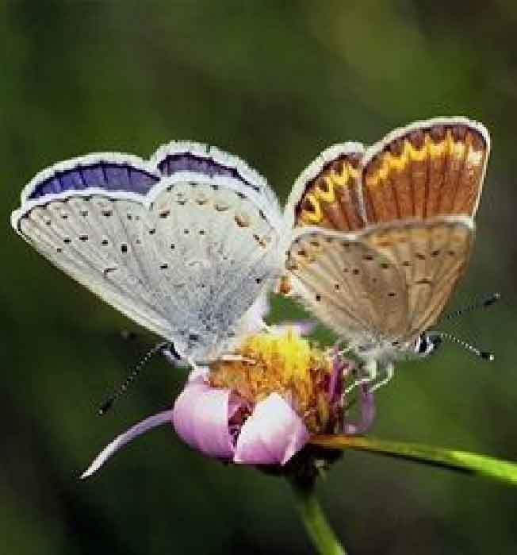
Algumas vezes, o esforço é justamente o que precisamos em nossa vida.
Se Deus nos permitisse passar através de nossas vidas sem quaisquer obstáculos, ele nos deixaria aleijados. Nós não iríamos ser tão fortes como poderíamos ter sido. Nós nunca poderíamos voar.

Slide 8
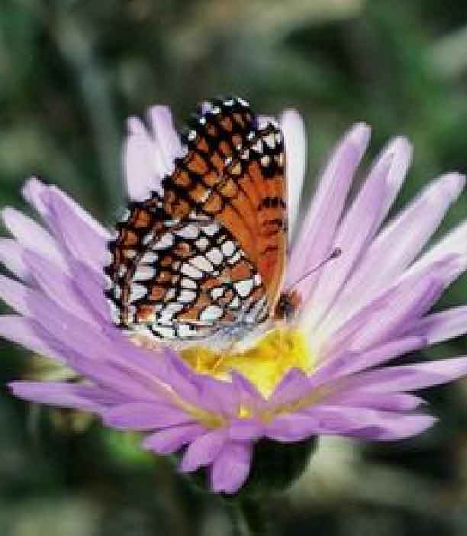
Eu pedi forças...
e Deus deu-me dificuldades para fazer-me forte.
Eu pedi sabedoria... e Deus deu-me problemas para resolver.
Eu pedi prosperidade...
e Deus deu-me cérebro e músculos para trabalhar.

Slide 9
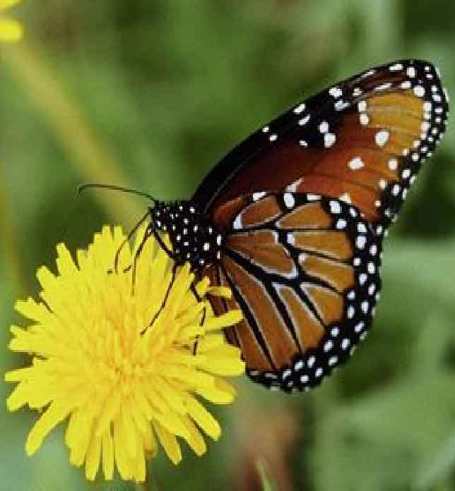
Eu pedi coragem...
e Deus deu-me obstáculos para superar.
Eu pedi amor...
e Deus deu-me pessoas com problemas para ajudar.

Slide 10
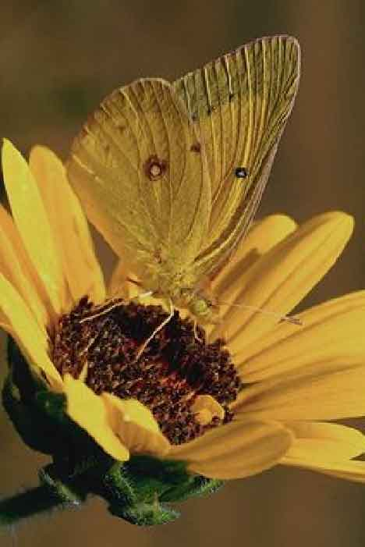
Eu pedi favores...
e Deus deu-me oportunidades.
Eu não recebi nada do que pedi...
mas eu recebi tudo de que precisava."

Slide 11

Viva a vida sem medo, enfrente todos os obstáculos e mostre que você pode superá-los.

